Slide 1
Муниципальное бюджетное дошкольное образовательное учреждение детский сад № 145 горда Пензы «Радуга»
САМЫЙ МАЛЕНЬКИЙ НАРОД…

Slide 2
Дети раннего возраста (от 1г до 3 лет) самые маленькие жители нашего большого дома под названием «Радуга»

Slide 3
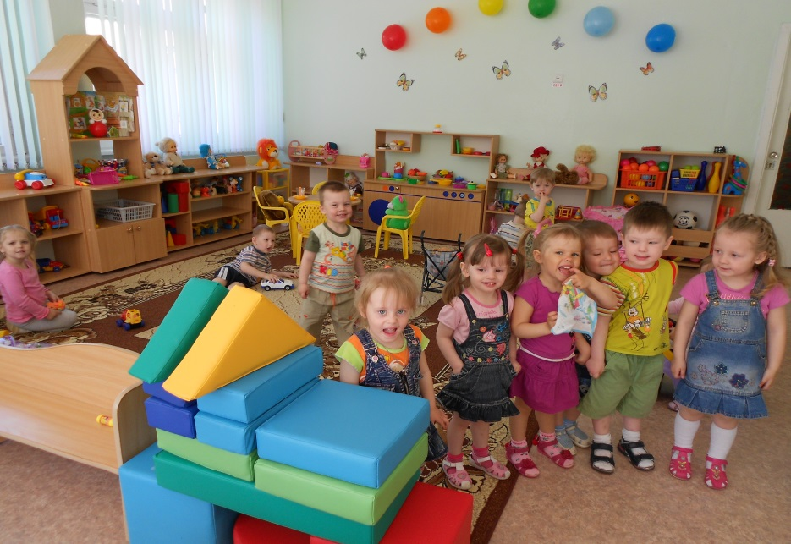
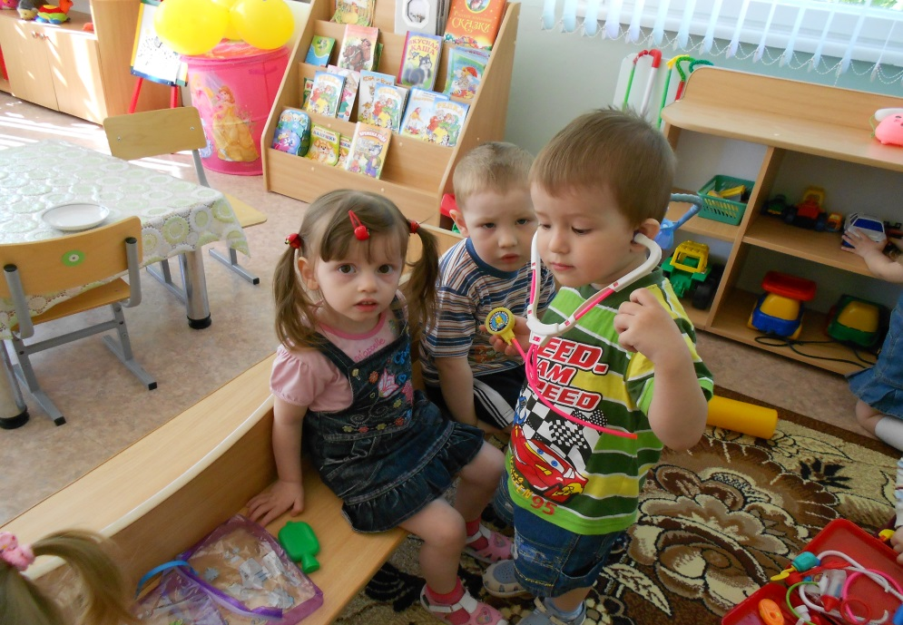
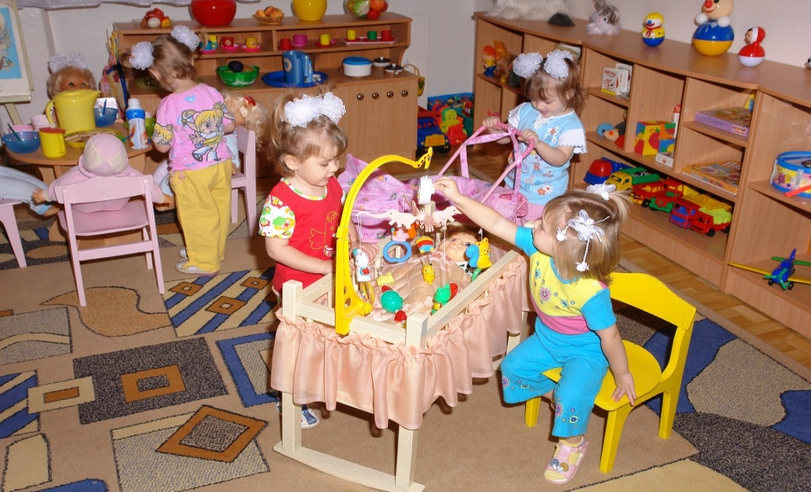
В настоящее время функционируют 3 группы для детей раннего возраста

Slide 4
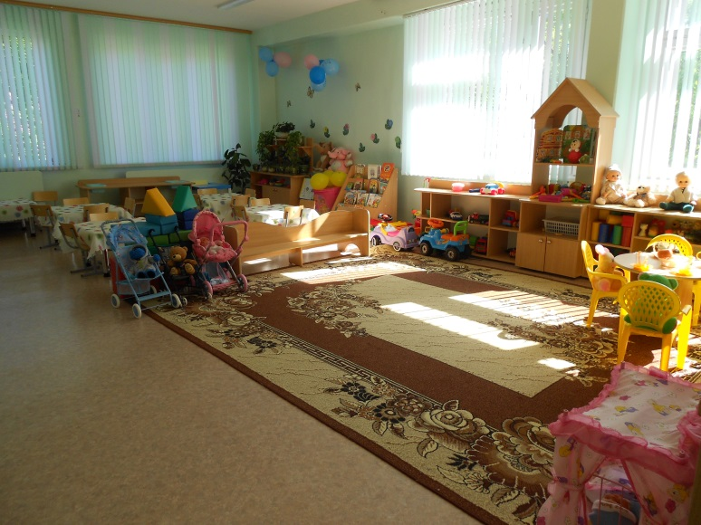
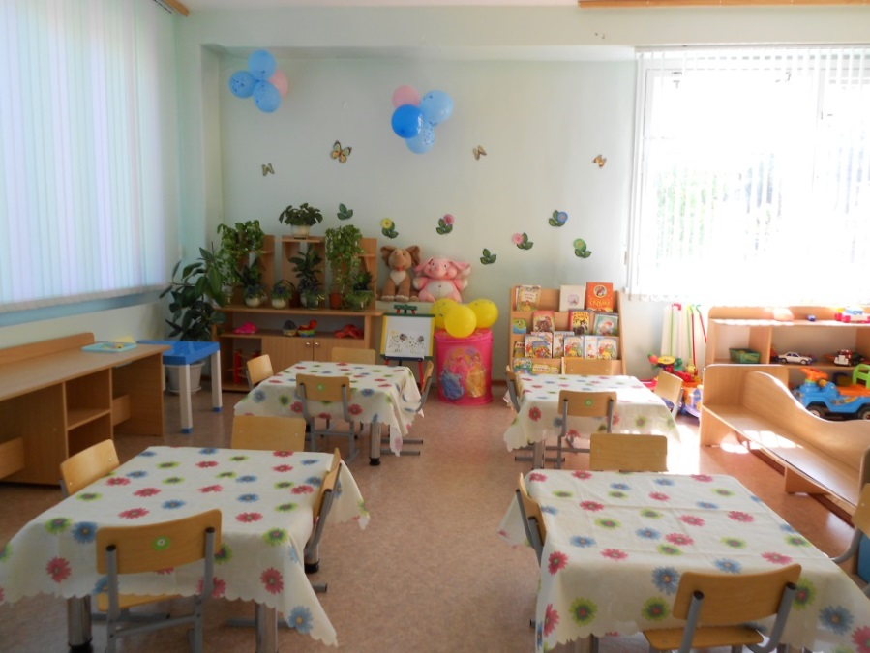
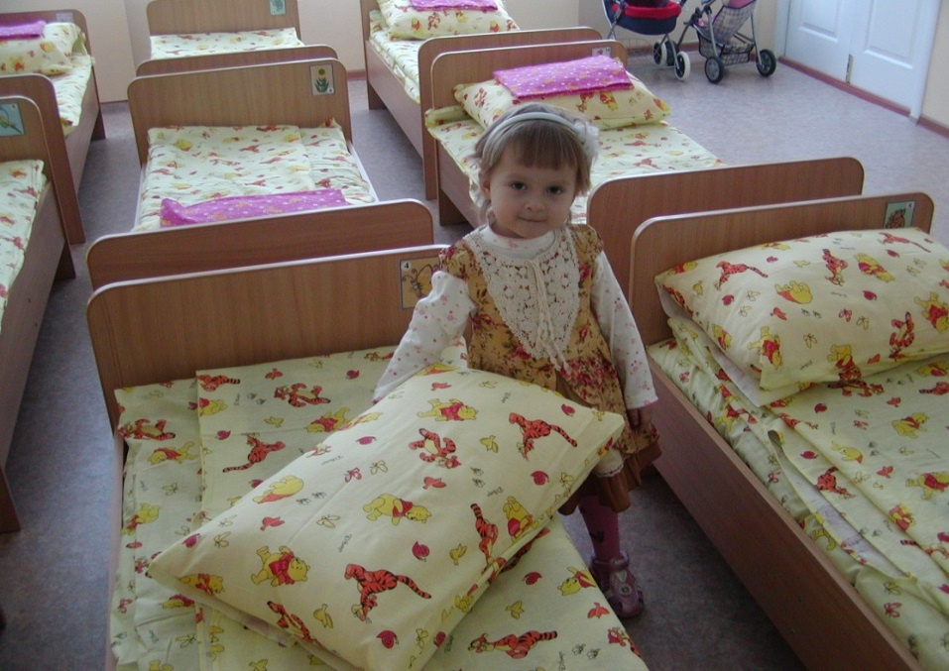
Здесь есть все для жизни, воспитания и развития малышей: раздевальная, игровая, спальная комнаты, отдельный туалет, место для организации питания и проведения игр и занятий

